Slide 2
AI Adventures: Exploring LLM models.
Gilberto Guzmán
Software Development Engineering Student
Estudiante de Ingeniería en Desarrollo de Software
Aventuras de la IA: Exploración de modelos .

Slide 3
Prerequisites
Basic knowledge of Python and Docker
Basic understanding of AI technologies
Python locally installed
A code editor, such as Visual Studio Code
Prerrequisitos
Conocimientos básicos de Python y Docker
Entendimiento básico de tecnologías de IA
Python instalado localmente
Un editor de código, como Visual Studio Code

Slide 4
Learning objectives
Learn how to build computer vision machine learning models
Learn how to represent images as tensors
Learn how to build Dense Neural Networks and Convolutional Neural Networks
Objetivos de aprendizaje
Aprende a construir modelos de aprendizaje automático de visión por computadora
Aprende a representar imágenes como tensores
Aprende a construir Redes Neuronales Densas y Redes Neuronales Convolucionales

Slide 5
Introduction to LLMS
Introducción a LLMS

Slide 6
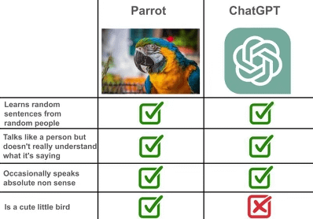

Slide 7
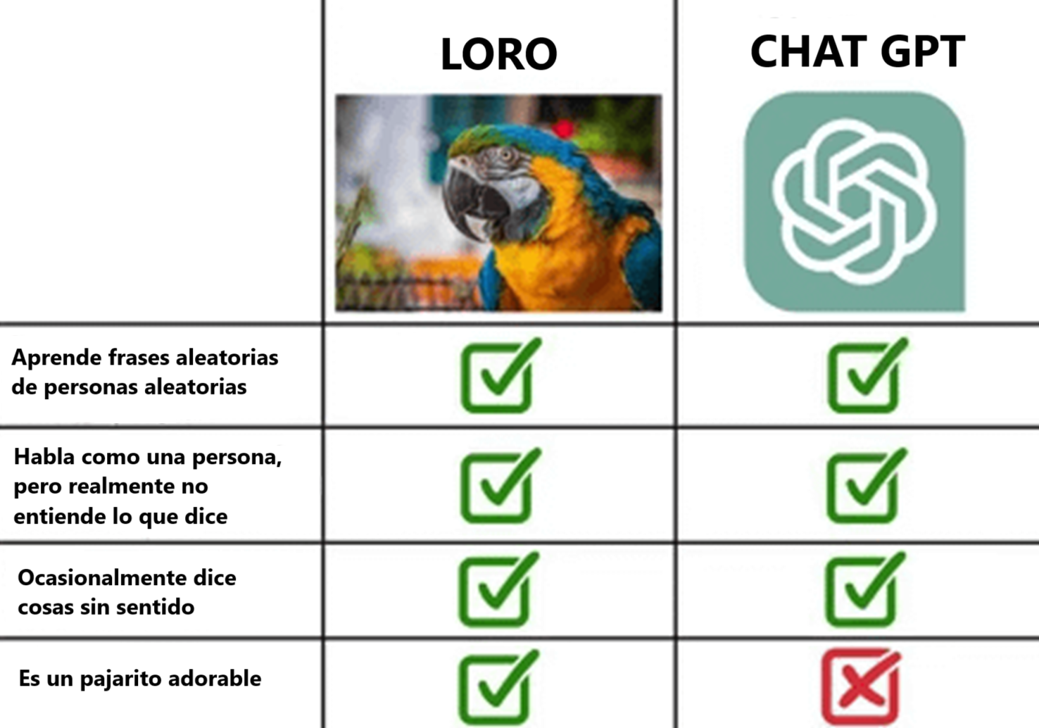

Slide 8

Introduction to LLMS
Introducción a LLMS
Large Language Model.
An LLM is a model that is so large that it archieves general-purpose language understanding and generation.
Modelo lingüístico grande.
Un LLM es un modelo tan grande que archiva la comprensión y generación de lenguaje de propósito general.

Slide 9
Exploring LLMS
Explorando LLMS

Slide 10

Microsoft Azure
Azure es una plataforma de computación en la nube de Microsoft que ofrece una amplia gama de servicios, entre ellos servicios de IA.
Todo ello a partir de Azure Open AI Service. Aquí encontraras modelos como GPT y DALLE.
Azure is a Microsoft cloud computing platform that offers a wide range of services, including AI services.
All this from Azure Open AI Service. Here you will find models such as GPT and DALLE.

Slide 11
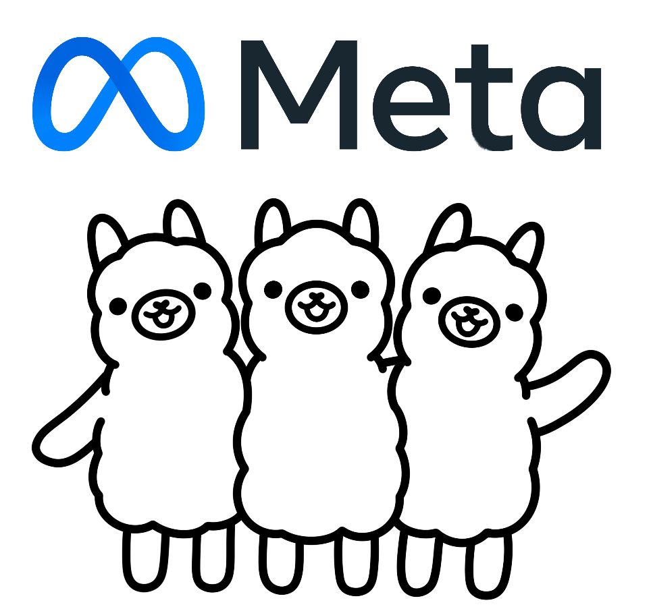
Ollama
Ollama constituye a uno de los muchos modelos computacionales creados por META.
Puede funcionar tanto de manera local como en la nube y actualmente es de código abierto.
Ollama is one of the many computational models created by META.
It can run both locally and in the cloud and is currently open source.

Slide 12

OpenAI
OpenAI es una plataforma de computación en la nube que ofrece una amplia gama de modelos de IA.
Actualmente tiene convenio con Azure y Github Models para la utilización de sus servicios.
OpenAI is a cloud computing platform that offers a wide range of AI models.
It currently has an agreement with Azure and Azure for the use of its services.

Slide 13
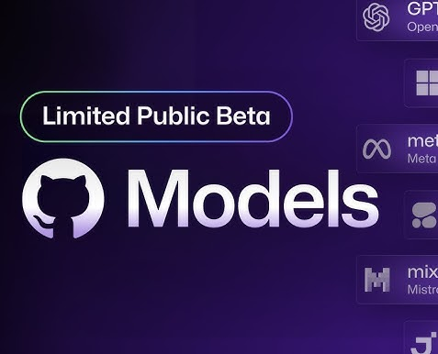
Github Models
Github Models es una plataforma de computación en la nube de Github que ofrece una amplia gama de servicios de IA.
Actualmente se encuentra en proceso de desarrollo.
Github Models is a Github cloud computing platform that offers a wide range of AI services.
It is currently under development.

Slide 14
Testing its functionalities with Python
Testeando sus funcionalidades con Python

Slide 15

Source Code - Código Fuente
https://github.com/Gilberto-Guzman-Student-Ambassadors/python-openai-demos-mod?wt.mc_id=studentamb_336682

Slide 16
Download and configuration of our LLM model with user interface (UI) and customized knowledge base
Descarga y configuración de nuestro modelo LLM con interfaz de usuario (UI) y base de conocimientos personalizado

Slide 17

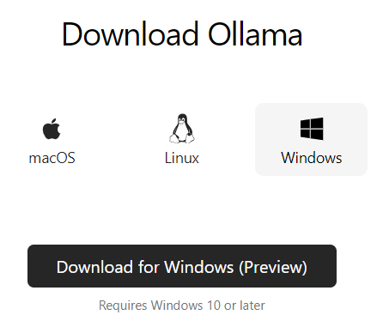
Download OLLAMA - Descargar OLLAMA
https://ollama.com/
ollama run llama3.1

Slide 18

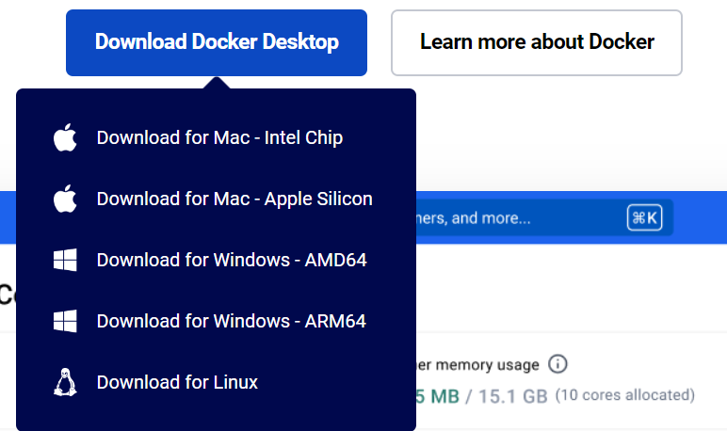
Download Docker - Descargar Docker
https://www.docker.com/

Slide 19

Configure Docker – Configurar Docker
docker run -d -p 3000:8080 --add-host=host.docker.internal:host-gateway -v open-webui:/app/backend/data --name open-webui --restart always ghcr.io/open-webui/open-webui:main
https://github.com/open-webui/open-webui?wt.mc_id=studentamb_336682

Slide 20
Knowledge check
Comprobación de conocimientos

Slide 21
Question 1
Pregunta 1
When training image classification task on color images of size 32x32 pixels, what would be the dimension of input tensor?
Al entrenar la tarea de clasificación de imágenes en imágenes de color de tamaño de 32 x 32 píxeles, ¿cuál sería la dimensión del tensor de entrada?
32x32 tensor of floats in the range 0..1
32x32x3 tensor of floats in the range 0..1
32x32x3 tensor of integers in the range 0..255
32x32x3 tensor of floats in the range 0..255
Tensor 32 x 32 de valores float en el rango 0..1
Tensor 32 x 32 x 3 de valores float en el rango 0..1
Tensor 32 x 32 x 3 de enteros en el rango 0..255
Tensor 32 x 32 x 3 de valores float en el rango 0..255
Notes:
Explanation: 32x32x3 tensor of floats in the range 0..1 Correct. We have 3 color channels, and each channel is normalized to the range of 0..1
Explicación: Tensor 32 x 32 x 3 de valores float en el rango 0..1 .Correcto. Tenemos 3 canales de color y cada canal se normaliza en el intervalo de 0..1.

Slide 22
Question 1
Pregunta 1
When training image classification task on color images of size 32x32 pixels, what would be the dimension of input tensor?
Al entrenar la tarea de clasificación de imágenes en imágenes de color de tamaño de 32 x 32 píxeles, ¿cuál sería la dimensión del tensor de entrada?
32x32 tensor of floats in the range 0..1
32x32x3 tensor of floats in the range 0..1
32x32x3 tensor of integers in the range 0..255
32x32x3 tensor of floats in the range 0..255
Tensor 32 x 32 de valores float en el rango 0..1
Tensor 32 x 32 x 3 de valores float en el rango 0..1
Tensor 32 x 32 x 3 de enteros en el rango 0..255
Tensor 32 x 32 x 3 de valores float en el rango 0..255
Notes:
Explanation: 32x32x3 tensor of floats in the range 0..1 Correct. We have 3 color channels, and each channel is normalized to the range of 0..1
Explicación: Tensor 32 x 32 x 3 de valores float en el rango 0..1 .Correcto. Tenemos 3 canales de color y cada canal se normaliza en el intervalo de 0..1.

Slide 23
Summary
Resumen

Slide 24
Summary
CNNs are also the simple building blocks for solving more complex computer vision tasks, such as Image Generation.
CNNs are used for object detection, instance segmentation, etc.
CNNs can also be used for finding patterns in 1-dimensional signals, and in multi-dimensional structures.
Generative Adversarial Networks can be used to generate images similar to the ones in the given dataset.
Resumen
Las CNN también son los bloques de construcción simples para resolver tareas de visión por computadora más complejas, como la generación de imágenes.
Las CNN se utilizan para la detección de objetos, la segmentación de instancias, etc.
Las CNN también se pueden usar para encontrar patrones en señales unidimensionales y en estructuras multidimensionales.
Las Redes Generativas Antagónicas (Generative Adversarial Networks) se pueden usar para generar imágenes similares a las del conjunto de datos dado.

Slide 25

Confirm Attendance
Confirmar Asistencia
https://forms.office.com/Pages/ResponsePage.aspx?id=oBzDhDusrk6tEVGdgCM-b3OCv62PznhHm-dSCaLwRlhUNVlQU0hJQkpFUkg2T09LMTVSVU44RjZKRC4u&wt.mc_id=studentamb_336682

Slide 26
Next Steps
Próximos pasos
Practice your knowledge by trying these Learn modules:
Practica tus conocimientos probando estos módulos de Learn:
TensorFlow fundamentals
Introduction to Computer Vision with PyTorch
TensorFlow fundamentals
Introduction to Computer Vision with PyTorch
Please tell us how you liked this workshop by filling out this survey:
https://aka.ms/workshopomatic-feedback?wt.mc_id=studentamb_336682
Díganos qué le ha parecido este taller rellenando esta encuesta:
https://aka.ms/workshopomatic-feedback?wt.mc_id=studentamb_336682

